Slide 1
Formato para los datos clima
Juan Camilo Rivera Palacio
j.c.rivera@cgiar.org

Slide 2
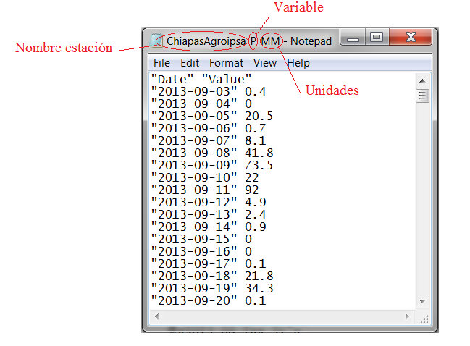
Características
Los datos deben ser guardados en archivos tipo texto. (*.txt)
El nombre del archivo está compuesto por el nombre de la estación, variable y unidades, separadas por el simbolo _. Por ejemplo ChiapasAgroipsa_P_MM.txt
Tiene dos columnas Date and Value. Date es la fecha

Slide 3
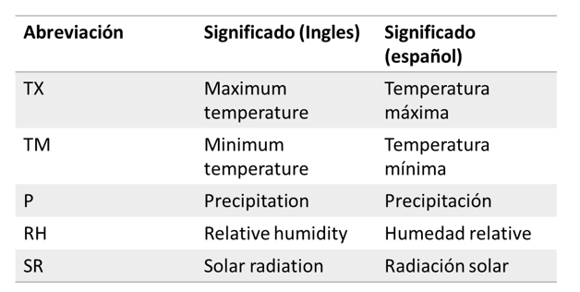
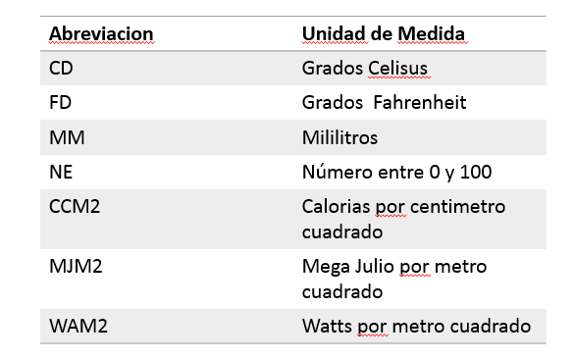
Convenciones
Variables
Unidades

